Slide 1
TẠO MỘT CSDL ORACLE
Biên soạn: Nguyễn Việt Hưng
Bộ môn: Khoa Học Máy Tính - Khoa Công Nghệ Thông Tin
Trường Đại Học Giao Thông Vân Tải
Website: https://sites.google.com/site/viethung92gtvt/oracle-dba
Email : viethung92gtvt@gmail.com

Slide 2
1. Mục đích
Mục đích
Sau khi hoàn thành bài học này, bạn có thể:
Liệt kê các điều kiện cần thiết để tạo một CSDL.
Tạo một CSDL sử dụng Oracle Database Configuration Assistant.
Tạo một CSDL thủ công bằng câu lệnh “create database”

Slide 3
2. Nội dung bài học
I. TỔNG QUAN
II. TẠO CSDL TỰ ĐỘNG
III. TẠO CSDL THỦ CÔNG
IV. THỰC HÀNH

Slide 4
I. TỔNG QUAN
1. Lên kế hoạch và tổ chức một CSDL
Lập kế hoạch cho CSDL là bước đầu tiên quản lý hệ thống CSDL.
Xác định loại CSDL (data warehousing, high online transaction processing, or general purpose)
Vạch ra thiết kế kiến trúc của CSDL (How will data files, control files, and online redo log files be organized and stored? )
Lựa chọn tên của CSDL. (Chú ý: Tên CSDL dài tối đa 8 kí tự với phiên bản oracle 10g, 12 kí tự với phiên bản oracle 11g)

Slide 5
2. Các điều kiện để thiết lập CSDL
Để tạo một CSDL mới, bạn cần phải có các điều kiện sau:
Một account đủ quyền tạo CSDL.
Bộ nhớ đủ để khởi động một instance.
Đĩa đủ dung lượng cho CSDL đã lên kế hoạch.

Slide 6
3. Các cách để tạo 1 CSDL
Chương trình cài đặt Oracle Universal Installer.
Sử dụng công cụ tạo CSDL tự động Database Configuration Assistant (DBCA)
Giao diện đồ họa với người sử dụng.
Dựa trên ngôn ngữ lập trình Java.
Được đưa ra bởi chương trình cài đặt Oracle Universal Installer.
Có thể sử dụng như một ứng dụng độc lập
Tạo thủ công bằng các dòng lệnh

Slide 7
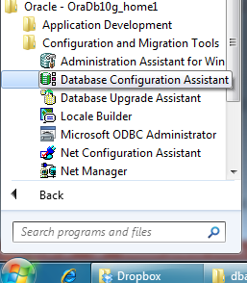
II. TẠO CSDL TỰ ĐỘNG
Chương trình trợ giúp cài đặt cấu hình CSDL Database Configuration Assistant (DBCA)
Với chương trình này bạn có thể:
Tạo một CSDL.
Cấu hình lại các thuộc tính của CSDL.
Xóa một CSDL.

Slide 8
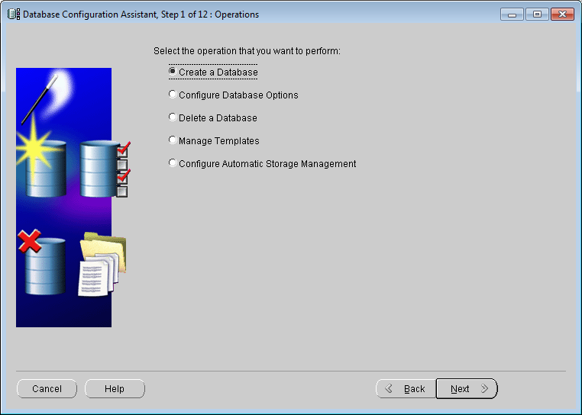
1. Các bước tạo CSDL bằng DBCA
1. Chọn chức năng đầu tiên “Create a Database”

Slide 9
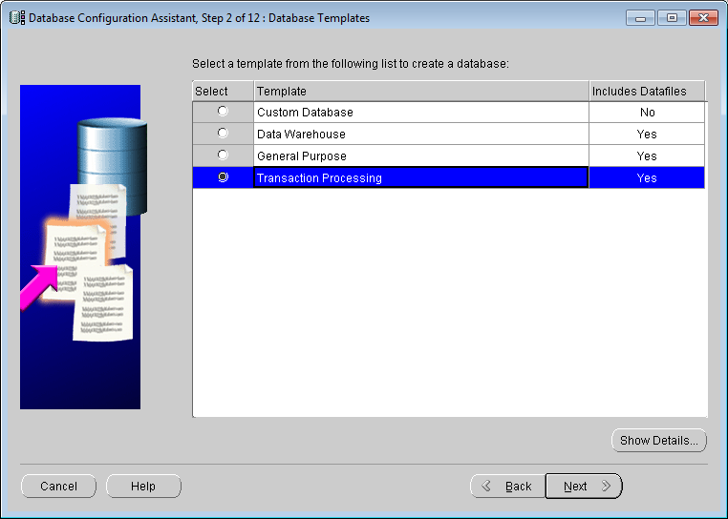
1. Các bước tạo CSDL bằng DBCA
2. Chọn loại “Transaction Procesing”

Slide 10
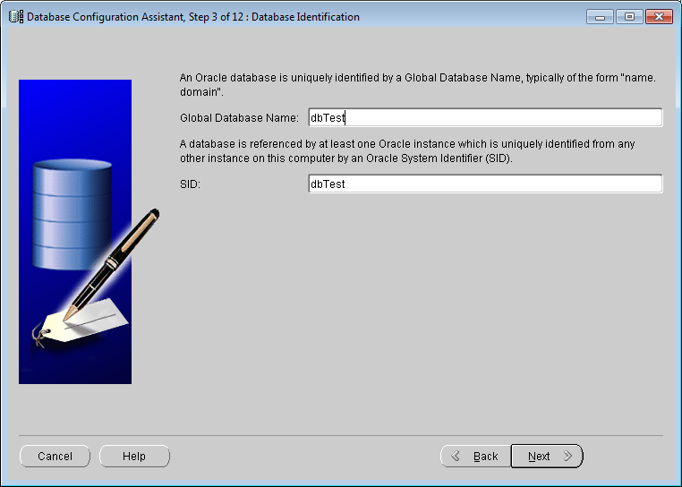
1. Các bước tạo CSDL bằng DBCA
3. Nhập tên Database (tên này là duy nhất)

Slide 11
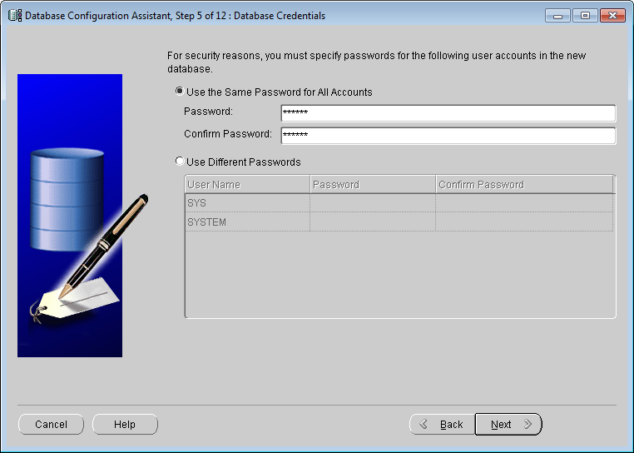
1. Các bước tạo CSDL bằng DBCA
4. Nhập mật khẩu mặc định dùng cho các user quản trị

Slide 12
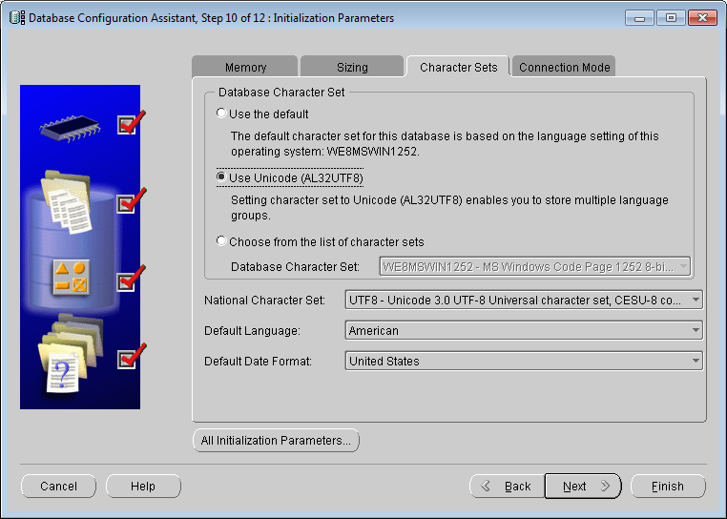
1. Các bước tạo CSDL bằng DBCA
5. Next đến bước thiết lập các tham số cho hệ thống
Ở step 10, chuyển sang tab Character Sets để thiết lập gõ Unicode như trong hình.
Database Character Set: Unicode (AL32UTF8)
National Character Set: UTF8

Slide 13
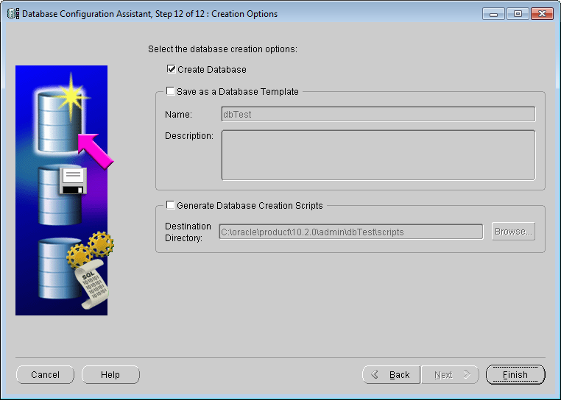
1. Các bước tạo CSDL bằng DBCA
6. Finish

Slide 14
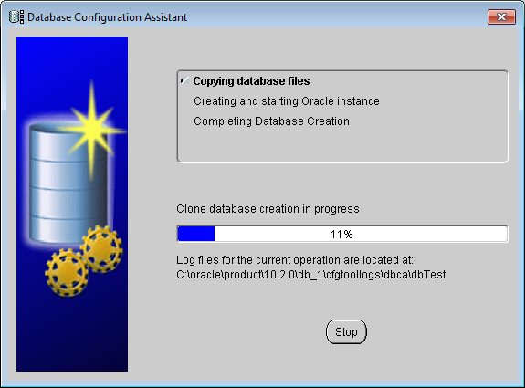
1. Các bước tạo CSDL bằng DBCA
Quá trình tự động tạo database bắt đầu.

Slide 15
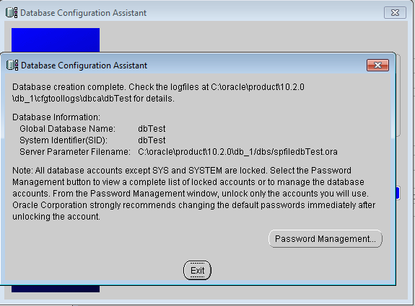
1. Các bước tạo CSDL bằng DBCA
Tạo database thành công.

Slide 16
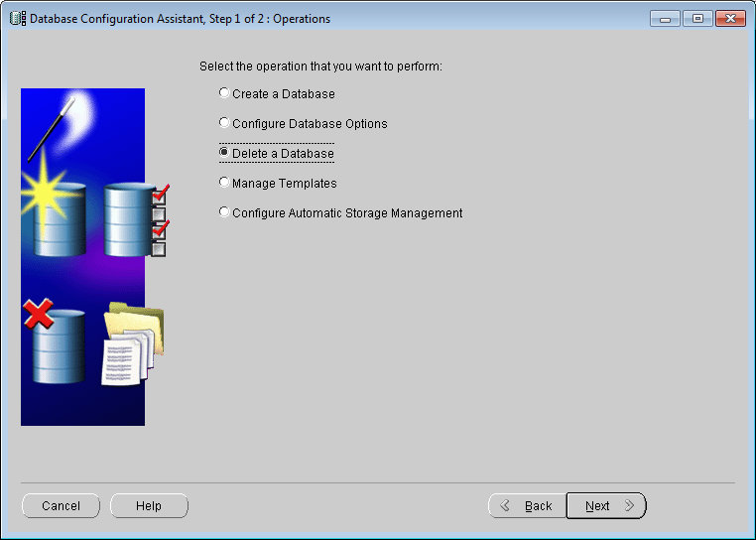
2. Xóa 1 CSDL bằng DBCA
1. Chọn “Delete a Database”

Slide 17
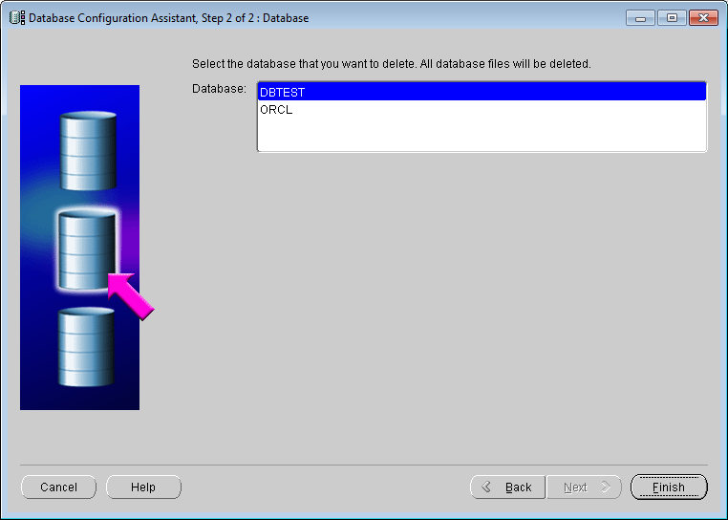
2. Xóa 1 CSDL
2. Chọn tên CSDL cần xóa

Slide 18
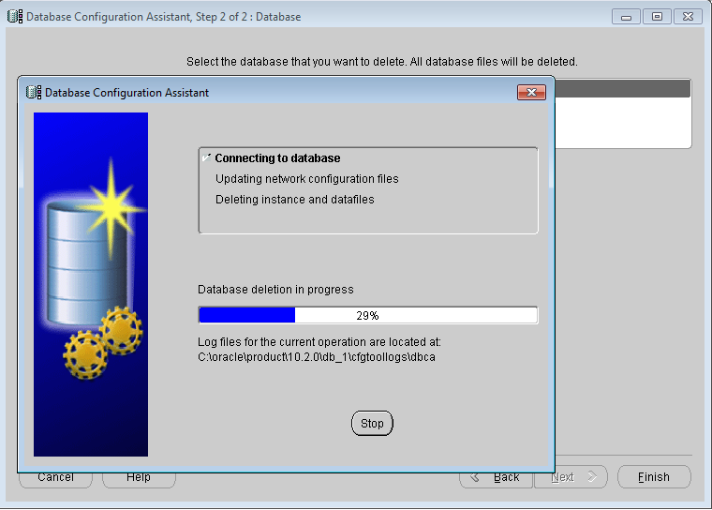
2. Xóa 1 CSDL
3. Finish

Slide 19
III. TẠO CSDL THỦ CÔNG
1. Các bước tạo CSDL thủ công
Tạo file tham số (PFILE)
Thiết lập biến môi trường
Tạo file password
Tạo instance
Tạo SPFILE (nên có)
Khởi động instance ở giai đoạn NOMOUNT.
Tạo và thực hiện lệnh CREATE DATABASE.
Chạy các scripts để tạo data dictionary và hoàn thành các bước sau khi tạo CSDL.
Cấu hình listener lắng nghe database

Slide 20
Quy trình thực hiện – VD tạo CSDL có tên: mynewdb
Tạo file tham số (PFILE)
Tạo thư mục con có tên mynewdb trong thư mục: C:\oracle\product\10.2.0\oradata\
Nội dung file:
control_files = (C:\oracle\product\10.2.0\oradata\mynewdb\control1.ctl, C:\oracle\product\10.2.0\oradata\mynewdb\control2.ctl)
undo_management = AUTO
undo_tablespace = UNDOTBS1
db_name = mynewdb
db_block_size = 8192
sga_max_size = 1073741824 # 1GB
sga_target = 1073741824 #1GB
File tham số được lưu với tên initmynewdb.ora ở thư mục : %oracle_home%\database

Slide 21
Quy trình thực hiện – VD tạo CSDL có tên: mynewdb
Thiết lập biến môi trường trong cmd
Vào cmd, thiết lập biến Oracle_sid=tên_instance_chuẩn_bị_tạo, oracle_home=đường_dẫn_thư_mục_cài_đặt_oracle
Set oracle_sid=mynewdb
Set oracle_home=C:\oracle\product\10.2.0\db_1
Tạo file password
orapwd file=%oracle_home%\database\pwdmynewdb.ora password=abc123 entries=5
Tạo instance
oradim -new -sid mynewdb -startmode manual
Tạo SPFILE
sqlplus / as sysdba
SQL> create spfile from pfile;
Khởi động instance ở giai đoạn NOMOUNT.
Startup nomount;

Slide 22
Quy trình thực hiện – VD tạo CSDL có tên: mynewdb
Tạo và thực hiện lệnh CREATE DATABASE
create database mynewdb
logfile group 1 ('C:\oracle\product\10.2.0\oradata\mynewdb\g1_redo01.log', 'C:\oracle\product\10.2.0\oradata\mynewdb\g1_redo02.log') size 100M,
group 2 ('C:\oracle\product\10.2.0\oradata\mynewdb\g2_redo01.log', 'C:\oracle\product\10.2.0\oradata\mynewdb\g2_redo02.log') size 100M
character set UTF8
national character set AL16UTF16
datafile 'C:\oracle\product\10.2.0\oradata\mynewdb\system.dbf' size 500M autoextend on next 10M maxsize unlimited extent management local
sysaux datafile 'C:\oracle\product\10.2.0\oradata\mynewdb\sysaux.dbf' size 100M autoextend on next 10M maxsize unlimited
undo tablespace undotbs1 datafile 'C:\oracle\product\10.2.0\oradata\mynewdb\undotbs1.dbf' size 100M
default temporary tablespace temp tempfile 'C:\oracle\product\10.2.0\oradata\mynewdb\temp01.dbf' size 100M;
Lưu nội dung trên vào file có tên: createmynewdb.sql và đặt vào thư mục: %oracle_home%\database
Thực hiện câu lệnh sau để tạo database: @?\database\createmynewdb.sql

Slide 23
Quy trình thực hiện – VD tạo CSDL có tên: mynewdb
Chạy các scripts để tạo data dictionary và hoàn thành các bước sau khi tạo CSDL
@?/rdbms/admin/catalog.sql
@?/rdbms/admin/catproc.sql
@?/sqlplus/admin/pupbld.sql
EXIT

Slide 24
Kết thúc quá trình tạo CSDL mynewdb
Khi CSDL mới tạo ra, bao gồm:
- 6 user mặc định
OUTLN
SYS
SYSTEM
TSMSYS
DIP
DBSNMP
4 Tablespace
SYSTEM
UNDOTBS1
SYSAUX
TEMP

Slide 25
9. Cấu hình file tnsnames.ora để listener lắng nghe database
Sau khi tạo database bằng tay, chúng ta chưa thể sử dụng các công cụ trực quan (SQL | PL/SQL Deverloper,.v.v) để kết nối đến CSDL vì ta chưa cấu hình để Listener lắng nghe database mới tạo ra. Để làm điều này, có thể sử dụng các công cụ: Net Configuration Assistant, Net Manager.
Trong bài học này chúng ta sử dụng Net Configuration Assistant
Để khởi động chương trình, ta vào:
Start Menu\All Programs\Oracle - OraDb10g_home1\Configuration and Migration Tools\Net Configuration Assistant

Slide 26
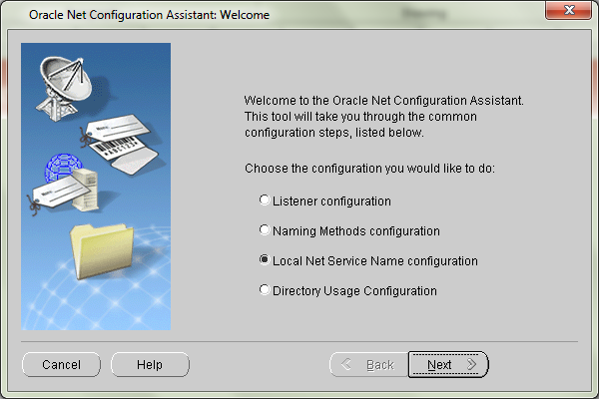
9. Cấu hình file tnsnames.ora để listener lắng nghe database
Chọn Local Net Service Name configuration để thêm tên CSDL cần Listener lắng nghe. Bấm Next

Slide 27
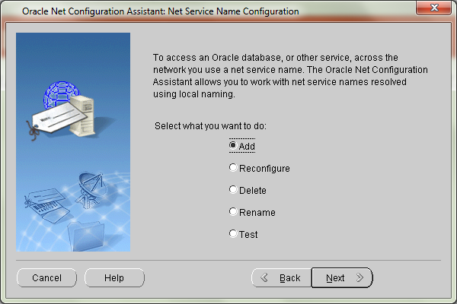
9. Cấu hình file tnsnames.ora để listener lắng nghe database
Chọn Add. Bấm Next

Slide 28
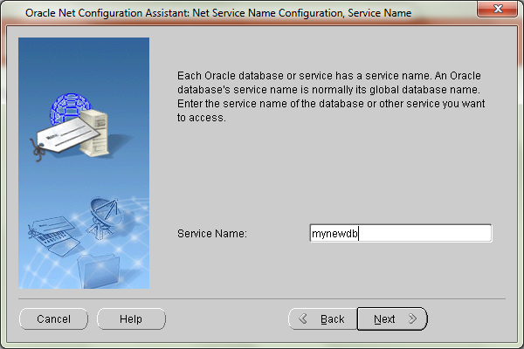
9. Cấu hình file tnsnames.ora để listener lắng nghe database
Gõ tên CSDL cần lắng nghe. Ở ví dụ này CSDL mới cần lắng nghe là: mynewdb

Slide 29
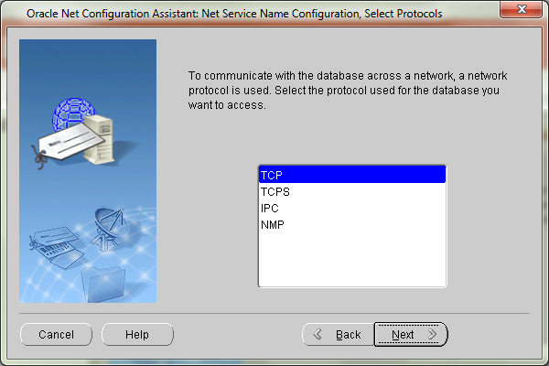
9. Cấu hình file tnsnames.ora để listener lắng nghe database
Chọn giao thức lắng nghe, thường để mặc định là TCP.

Slide 30
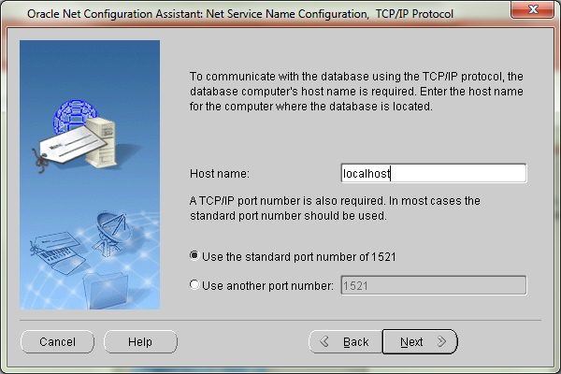
9. Cấu hình file tnsnames.ora để listener lắng nghe database
Nhập tên máy chủ lưu trữ CSDL. Ở đây Listener lắng nghe CSDL ngay trên cùng 1 máy nên có thể đặt là localhost hoặc tên máy.

Slide 31
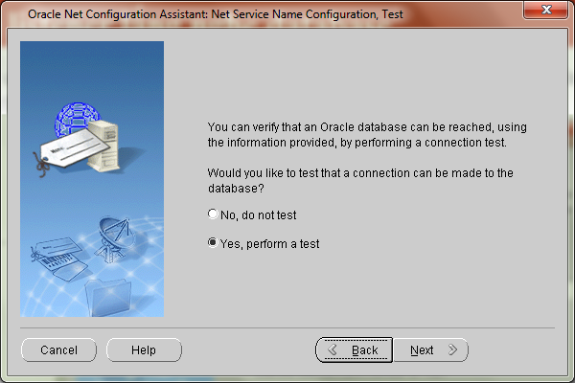
9. Cấu hình file tnsnames.ora để listener lắng nghe database
Chọn “Yes, perform a test” để kiểm tra kết quả.

Slide 32
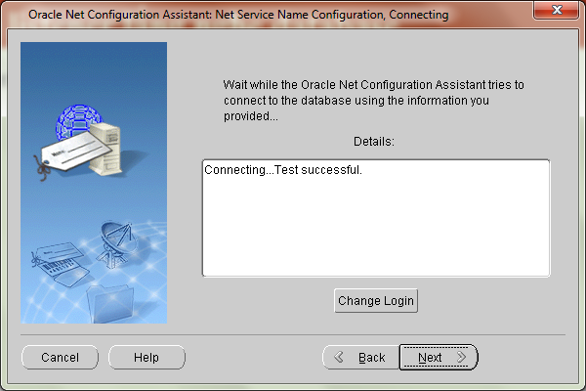
9. Cấu hình file tnsnames.ora để listener lắng nghe database
Nếu hiện ORA-01017: invalid username/password; logon denied hoặc Test successful thì đã thành công.

Slide 33
9. Cấu hình file tnsnames.ora để listener lắng nghe database
Có thể sử dụng lệnh lsnrctl status để kiểm tra tình trạng lắng nghe các database của listener.
Để bật/tắt listener, sử dụng lệnh: lsnrctl start/stop

Slide 34
10. Xóa CSDL bằng tay
Sử dụng câu lệnh DROP DATABASE để xóa CSDL. Điều kiện để xóa được CSDL bằng cách này là database phải startup ở chế độ sau:
+ MOUNT
+ EXCLUSIVE mode
+ RESTRICTED mode
Các bước thực hiện: VD xóa CSDL mynewdb vừa mới tạo ra
Khởi chạy cmd.
set oracle_sid=mynewdb
sqlplus / as sysdba
shutdown immediate;
startup mount exclusive restrict;
drop database;
Quit
sc delete oracleservicemynewdb

Slide 35
Bài tập
Tạo CSDL bằng tay với tên theo cú pháp: YOURNAMEDB
Ví dụ: NAMDB, TRANGDB
2. Sau khi tạo CSDL thành công, đăng nhập vào user sys truy vấn tên và ngày tạo database. Gợi ý: truy vấn trong view v$database. Để xem cấu trúc bảng, sử dụng lệnh: desc tên_bảng;
3. Xóa CSDL vừa tạo ra.

